Slide 1
CHÀO MỪNG
CÁC THẦY CÔ GIÁO VÀ CÁC CON
ĐẾN VỚI BÀI HỌC
NGÀY HÔM NAY!

Slide 2
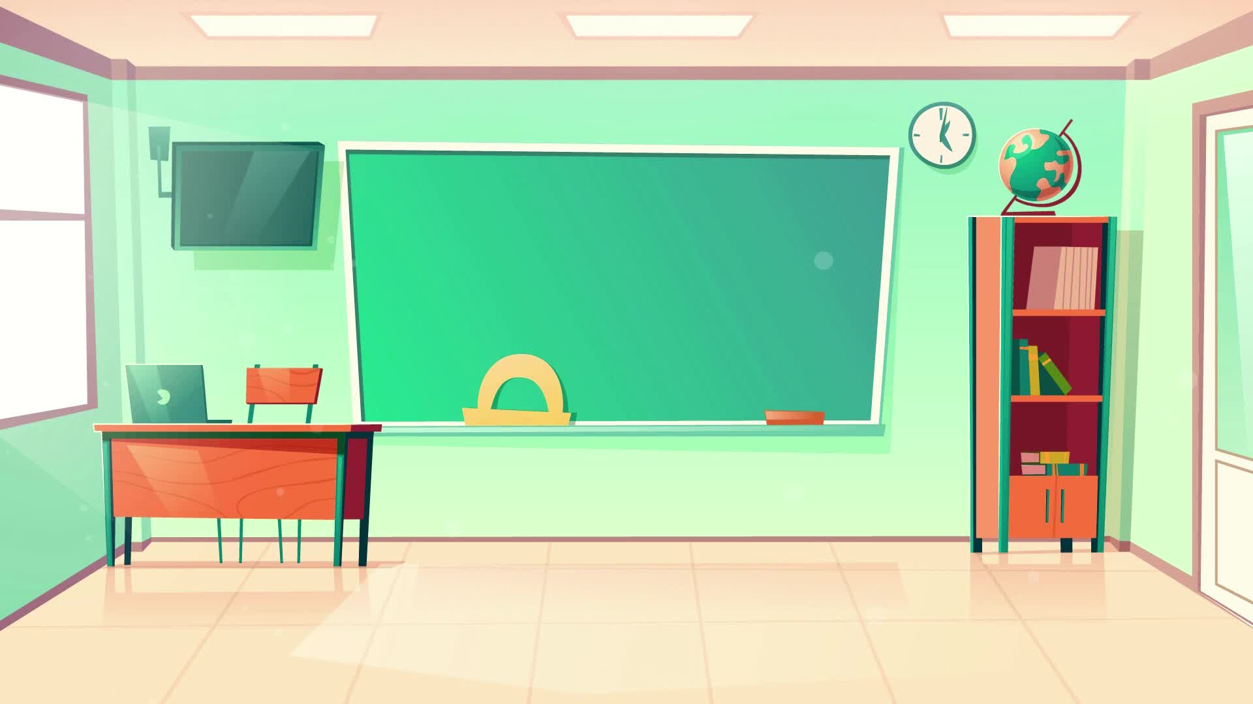


Slide 3


Slide 4

Nêu 5 danh từ mà em nghe được trong bài hát Vườn cây của ba.

Slide 5



LTVC
Ôn εữ hΞ
ȓ, Ȓ (kΗểu 2)

Slide 6



Biết nhận diện và phân loại một số nhóm danh từ theo đặc điểm về nghĩa.

Slide 7




1. Tìm danh từ chỉ thời gian, con vật, cây cối trong đoạn văn dưới đây:
Tổ vành khuyên nhỏ xinh nằm lọt thỏm giữa hai chiếc lá bưởi. Mẹ vành khuyên cẩn thận khâu hai chiếc lá lại rồi tha cỏ khô về đan tổ bên trong. Đêm đêm, mùi cỏ, mùi lá bưởi thơm cả vào những giấc mơ. Mấy anh em vành khuyên nằm gối đầu lên nhau, mơ một ngày khôn lớn sải cánh bay ra trời rộng.
(Theo Trần Đức Tiến)

Slide 8

đêm đêm
ngày
vành khuyên
Lá
bưởi
cỏ

Slide 9


Tìm thêm các danh từ chỉ thời gian, con vật, cây cối

Slide 10

Danh từ chỉ thời gian | Danh từ chỉ con vật | Danh từ chỉ cây cối
thằn lằn, tắc kè, cá, chim, hổ, báo, mèo, gà, vịt, lợn, khủng long, gấu trúc, chuột túi,...
xà cừ, long não, thông, tùng, bách, xoan, đào, hồng, mai, hoa, gốc, rễ, cành, nhuỵ ,...
năm, tháng, tuần, ngày, buổi, giờ, phút, giây, sáng, chiều, tối....

Slide 11
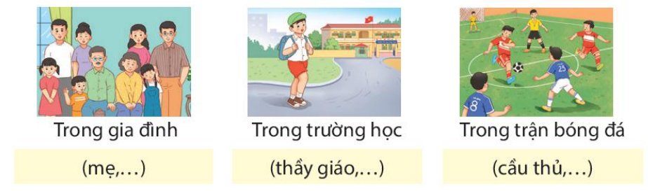
2. Tìm tiếp các danh từ chỉ người cho mỗi nhóm.

Slide 12


Slide 13
Trong gia đình
Trong trường học
Trong trận bóng đá
Bố, mẹ, ông, bà, anh, chị, em, chú, bác, cô, dì, cậu, mợ...
Học sinh, cô giáo, thầy giáo, bạn bè, hiệu trưởng, bảo vệ...
Cầu thủ, thủ môn, tiền đạo, tiền vệ, huấn luyện viên...

Slide 14

3. Danh từ chỉ hiện tượng tự nhiên nào có thể thay cho mỗi bông hoa dưới đây?
Buổi sáng, mặt trời tỏa nắng gay gắt, chói chang. Bỗng từ đâu mây đen kéo tới, che kín bầu trời. Gió cuồn cuộn thổi. Chớp lóe lên từng hồi sáng rực. Sấm nổ đì đùng. Rồi mưa ầm ầm trút xuống. Không gian đẫm nước.

Slide 15


4. Đặt 3 câu có chứa danh từ:
a. Chỉ một buổi trong ngày.
b. Chỉ một ngày trong tuần.
c. Chỉ một mùa trong năm.

Slide 16

a. Chỉ một buổi trong ngày.
Buổi sáng, đàn chim hót líu lo trên cành cây.
Buổi trưa, em ăn cơm cùng gia đình.
Vào buổi tối, em dành một tiếng để học bài.

Slide 17
b. Chỉ một ngày trong tuần.
Chủ nhật, em được bố mẹ cho đi chơi công viên.
Lớp em có bài kiểm tra Toán vào thứ Hai tuần sau.
Thứ bảy, em cùng các bạn đi đá bóng.

Slide 18
c. Chỉ một mùa trong năm.
Mùa xuân là mùa của sinh sôi nảy nở, của hoa thơm
trái ngọt.
Một năm có bốn mùa, thì em yêu thích nhất chính là mùa hè.
Vào mùa thu, bầu trời trong xanh.

Slide 19
